Slide 1

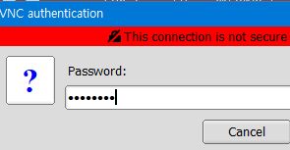
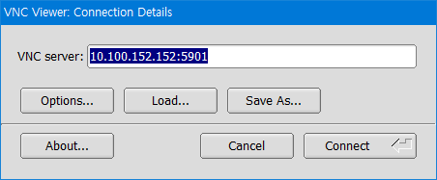
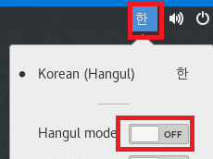
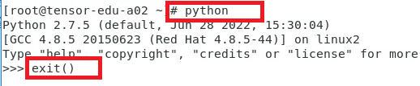
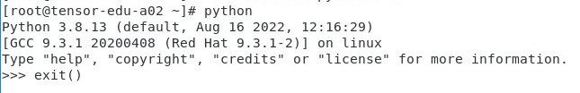

시스템 로그인: 화면하단의 작업표시줄의 원격데스크탑 클릭
1
모니터 상단의 부착되어 있는 iP:Port를 입력한뒤 Enter
비번 kcia#123을 입력
2
3
4
파란색 창에서한번 enter를 입력하면 비번입력창이 다시 출력됨.
이때 우측 상단의 [한]을 클릭하여 off로 변경(영어로변경)
비번 입력 - Enter -Centos7시스템으로 접속
현재 python 2X가 기본으로 설치되어 있어 3.X로 변경하고자함.
2.x 파이썬 확인
5
파이썬 셀 종료
센토스에서 파이썬 3.8 설치 (메시지 y/n 나올시 모두 y 입력)
6
소프트웨어 컬렉션(SCL) 저장소에서 Python 3.8을 설치/ SCL을 사용하면 기본 python v2.7.5와 함께 최신 버전의 python 3.x를 설치할 수 있으므로 yum과 같은 시스템 도구가 계속 제대로 작동할 수 있음
리포지토리를 활성화하기위한 SCL 릴리스 파일 설치
sudo yum install centos-release-scl
파이썬 3.8설치
sudo yum install rh-python38
scl 도구를 사용하여 새 셸 인스턴스를 실행하여 파이썬 3.8 실행
scl enable rh-python38 bash
파이썬 가상환경 설정(프로젝트마다 사용되는 모듈 및 버전이 다름으로 가상환경 필수)
7
mkdir tf
cd tf
python3 -m venv hpc
가상환경 만들 폴더명
가상환경 폴더명/ 이폴더에 모듈등 환경이 설정됨
source hpc/bin/activate
가상환경 폴더로 변경됨

Slide 2
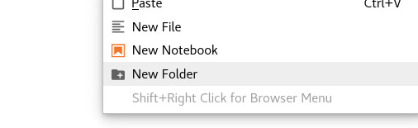
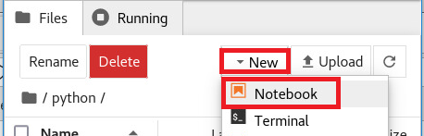
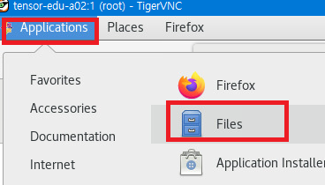
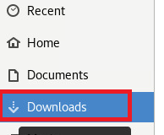
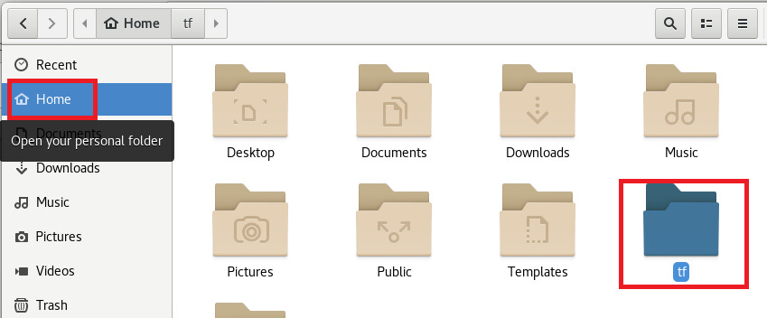
파이썬 작업할 모듈 설치
8
pip install --upgrade pip
pip install --upgrade tensorflow-cpu
pip install jupyter
pip install --upgrade urllib3==1.26.15
pip install PiLLOW matplotlib
프로그램 에디터 주피터 노트북 실행
9
jupyter-notebook --allow-root
마우스 우측 클릭하여 작업폴더 생성 – python – 생성폴더
더블클릭한뒤 우측 상단의 [New]-[Notebook] 실행
10
표시되는 python3커널 선택함, 주피터노트북에서 [View-Show Line Number] 체크
import tensorflow as tf
입력후 ctrn+enter 로 모듈 확인, 메시지가 나오지만 한번더 ctrl+enter실행하면 메세지출력안됨
11
인터넷에서 다운로드 받은 자료는 [Applications]-[files]에 있으며, hpc가상환경은 Home-tf에있음
12
재접속시
작업폴더로 이동: cd tf
2. 가상환경 실행: source hpc/bin/activate
(hpc) 가상환경 표시되면 주피터노트북 실행 jupyter-notebook --allow-root

